Slide 1

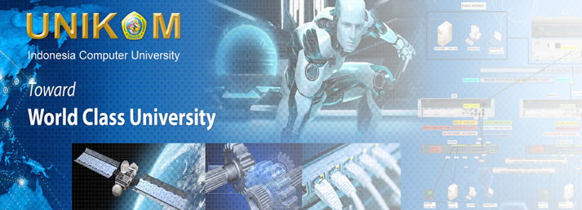
“Make a Scientific Paper is Fun and Easy”
<Eddy Soeryanto Soegoto, Asep Bayu Nandiyanto dan Senny Luckyardi>
The 2rd International Conference of Informatics, Engineering, Science and Technology

Slide 2

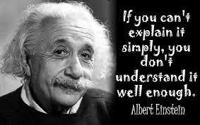
The word of a true genius
1/7
The 2rd International Conference of Informatics, Engineering, Science and Technology

Slide 3
Apa yang perlu dilakukan sebagai mahasiswa?
Tulis sebanyak-banyaknya publikasi terindex minimal scopus
Ikuti semua program publikasi di UNIKOM; seperti internasional konferensi yang terindex scopus
Tahun depan 2019, ada INCITEST, wajib ikut
Untuk siapa publikasi?
The answer is
“for you” → you will be well-known in the world
“for your future” → scholarship, fellowship, grant

Slide 4
Mengapa harus menulis?
Publish (diterbitkan) or perish (dibiarkan)
Greater visibility of research findings
(diketahui orang banyak mengenai riset kita)
Increase chances of citations
(dikenal banyak orang mengenai riset kita)
Greater recognition among peers
(dikenal banyak orang siapa kita?)
Associated benefits such as promotions, productivity allowances, etc
(dapat mendapatkan keuntungan)
- lanjut kuliah → beasiswa
- naik pangkat di masa depan
- pengajuan penelitian di masa depan

Slide 5
Jangan dulu bicara scopus
Scopus adalah salah satu database (pusat data) sitasi / literatur ilmiah yang dimiliki oleh penerbit terkemuka dunia
Scopus tidak menarik uang dari peneliti. Peneliti tidak perlu membayar scopus. Tidak ada hubungannya
Berlangganan scopus baru membayar → biasanya institusi

Slide 6

Title/Judul
HARUS MENARIK
TIDAK MENGGAMBARKAN HASIL PENELITIAN
PENELITIANNYA SIMPLE DAN TIDAK SULIT
LITERATURNYA MUDAH DIDAPATKAN
NOVELTY/KEBARUANNYA
MENGANDUNG KONTEN ENGINEERING YANG BANYAK
TIDAK TERLALU PANJANG
TIDAK MENYEBUTKAN BRAND TERTENTU
TIDAK MENGANDUNG ISTILAH YANG KURANG BISA DIPAHAMI OLEH PEMBACA INTERNASIONAL
TIDAK MENGANDUNG SARA
TATA BAHASANYA HARUS DIPERHATIKAN
2/7
The 2rd International Conference of Informatics, Engineering, Science and Technology

Slide 7
AFILIASI
JANGAN DISINGKAT DAN JANGAN DIBAHASAINGGRISKAN
AFILIASI LENGKAP
GUNAKAN EMAIL RESMI UNIKOM UNTUK CORRESPONDENCE AUTHOR
TUJUAN PENELITIAN
METODE PENELITIAN
HASIL PENELITIAN
KALIMAT DISKUSI (MENGAPA ANDA MENDAPAT HASIL ITU)
KESIMPULAN
3/7
The 2rd International Conference of Informatics, Engineering, Science and Technology
)

Slide 8
ABSTRACT
TUJUAN PENELITIAN
METODE PENELITIAN
HASIL PENELITIAN
KALIMAT DISKUSI (MENGAPA ANDA MENDAPAT HASIL ITU)
KESIMPULAN
3/7
The 2rd International Conference of Informatics, Engineering, Science and Technology
)

Slide 9
Campur aktif pasif
Ali, Budi, dan Caca digigit 3 anjing. Mereka bertiga masuk RS.
3 anjing menggigit Ali, Budi, dan Caca. Mereka bertiga masuk RS.

Slide 10

Introduction
PARAGRAF 1 BREAKDOWN JUDUL ANDA (MINIMAL 1 REFERENSI)
PARAGRAF 2 BERISI PENELITIAN-PENELITIAN SEBELUMNYA YANG ERKAITAN DENGAN PENELITIAN ANDA (MINIMAL 5 REFERENSI)
PARAGRAF 3 BERISI TUJUAN DAN METODE PENELITIAN
3/7
The 2rd International Conference of Informatics, Engineering, Science and Technology

Slide 11
Method
BERISI METODE PENELITIAN YANG ANDA LAKUKAN DENGAN INFORMASI YANG LENGKAP, BISA HANYA TERDIRI DARI 1 PARAGRAF SAJA.
HINDARI MENCANTUMKAN RUMUS-RUMUS UMUM
CANTUMKAN RUMUS-RUMUS KHUSUS DAN BERI NOMOR
SEBELUM RUMUS/TABEL/GBR YG ADA DLM METODE DITAMPILKAN JELASKAN DULU DENGAN KATA-KATA ANDA BARU KEMUDIAN TAMPILKAN RUMUSNYA
3/7
The 2rd International Conference of Informatics, Engineering, Science and Technology)

Slide 12

Result and Discussion
RESULT BERISI HASIL-HASIL PENELITIAN ANDA, BISA DALAM KATA-KATA (PARAGRAF MENGALIR, BISA DALAM BENTUK TABEL, GRAFIK DAN GAMBAR (FIGURE)
GAMBAR HARUS JELAS, TIDAK BLUR KETIKA DIZOOM DAN JELAS REFERENSINYA, TERBACA HURUFNYA DG JELAS, DAN BERBAHASA INGGRIS, TABEL TIDAK TERPOTONG
SETIAP VARIABEL YANG DITELITI/DIAMATI JELASKN HASILNYA
DISCUSSION BERISI MENGAPA ANDA MENDAPATKAN HASIL TSB, HASIL DIKAITKAN DENGAN TEORI-TEORI YANG ADA, DIKAJI RELEVANSINYA DENGAN PENELITIAN SEBELUMNYA
4/7
The 2rd International Conference of Informatics, Engineering, Science and Technology

Slide 13

CONCLUSION
KESIMPULAN CUKUP 1 PARAGRAF SAJA
TIDAK PERLU ADA SARAN
5/7
The 2rd International Conference of Informatics, Engineering, Science and Technology

Slide 14

ACKNOWLEDGMENT
TERIMAKASIH ATAU APRESIASI PENULIS PADA PIHAK-PIHAK YANG MEBANTU PENELITIAN
TIDAK TERLALU PERSONAL DAN EMOSIONAL
DALAM BENTUK PARAGRAF MENGALIR
7/7
The 2rd International Conference of Informatics, Engineering, Science and Technology

Slide 15
REFERENCES
MINIMAL 10 REFERENSI
80% (8 DARI 10) ADALAH JURNAL INTERNASIONAL
20% BISA JURNAL/BUKU BERBAHASA INDONESIA
HARUS KONSISTEN DENGAN PENYEBARAN PADA PAPER
MENGGUNAKAN SISTEM PENOMORAN (APA)
MEMPERHATIKAN GAYA SELINGKUNG
7/7
The 2rd International Conference of Informatics, Engineering, Science and Technology

Slide 16
IMPORTANT LINKS
http://textlint.lukas-renggli.ch/?_s=faHQhTtvkRsdsrlP&_k=qB5r_sGugA4SXnIk#PassiveVoiceRule
http://www.hemingwayapp.com/
http://www.phrasebank.manchester.ac.uk/introducing-work/
7/7
The 2rd International Conference of Informatics, Engineering, Science and Technology

Slide 17
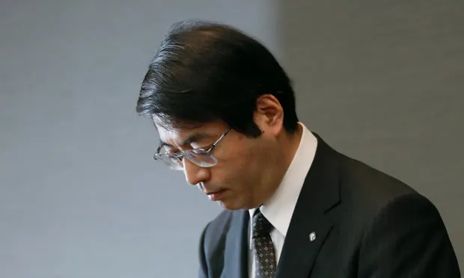
Stem cell scientist found dead in wake of research paper scandal
Yoshiki Sasai co-wrote papers on stem cells that were published in journal Nature but later withdrawn amid claims of fakery
Two papers from the RIKEN CDB, co-authored by Sasai and published in the journal Nature in late January, described a simple method for converting mature cells into embryonic stem cells, called stimulus-triggered acquisition of pluripotency (STAP).
It seemed to good to be true – and it was. The findings were challenged and other labs tried but failed to replicate the method. Lead researcher Haruko Obokata was found guilty of scientific misconduct and in July both of the papers were retracted. Sasai himself was cleared of any involvement in the misconduct, but Obokata did the work under his supervision, and so he was criticised for oversights while the papers were being written up.

Slide 18


8/7
The 3rd Annual Applied Science and Engineering Conference (AASEC 2018)

